Slide 1

Uporaba tehnologij Microsoft Analysis Services (OLAP kocka) nad Yelp podatkovno bazo
Primož Hrovat
Ljubljana, 17. 1. 2018

Slide 2
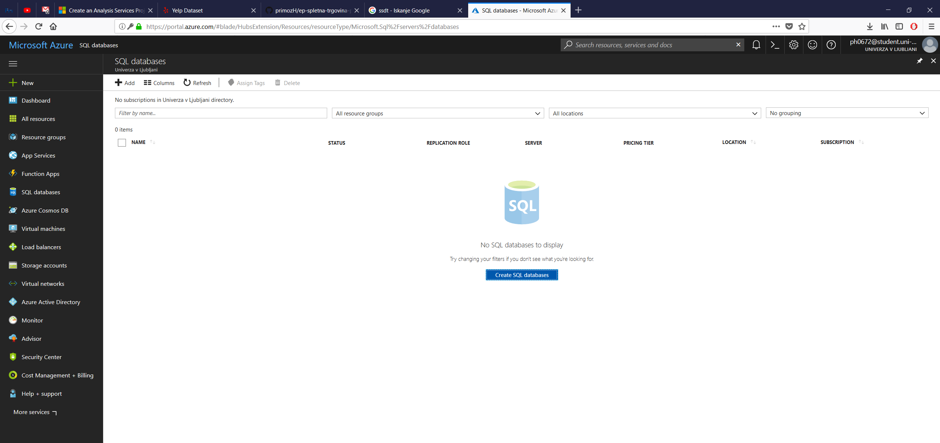
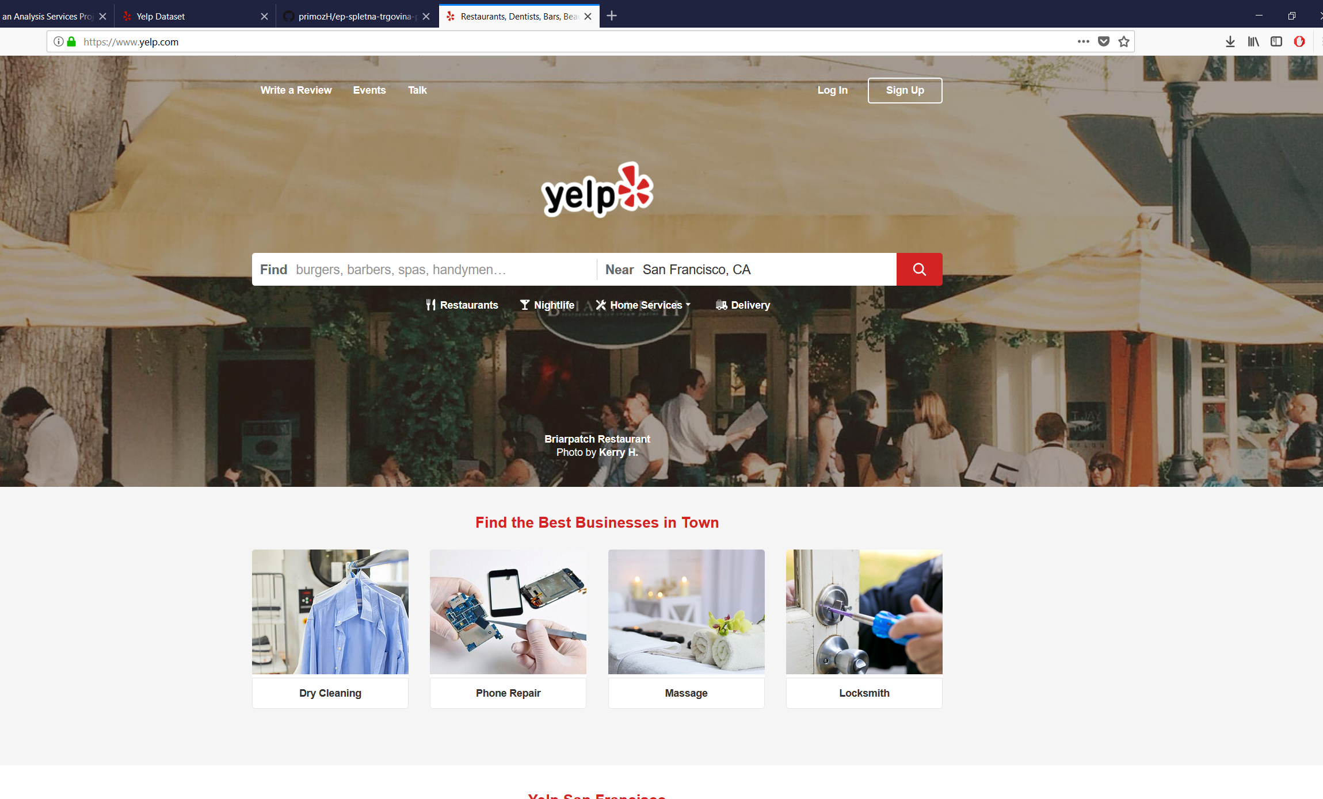
Uvod
Prvotni cilj naloge je bila uporaba Microsoft Azure
Študentska licenca za dostop, vendar…
Omejitev velikosti SQL baze 32MB!!!
Skupna velikost dejanske baze okrog 7GB
Uporaba privatnega Microsoft Serverja z nameščenim SQL Server in Analysis Services
YELP
https://www.yelp.com/
Od leta 2004
Ocenjevanje poslovnih subjektov
“community driven”
Notes:
Yelp is an American multinational corporation headquartered in San Francisco, California. It develops, hosts and markets Yelp.com and the Yelp mobile app, which publish crowd-sourced reviews about local businesses, as well as the online reservation service Yelp Reservations.
Pripravljajo tudi Yelp Dataset Challenge, namenjen študentom, da na realnih podatkih izvajajo analize in rezultate delijo s podjetjem. Poteka v obliki tekmovanja

Slide 3
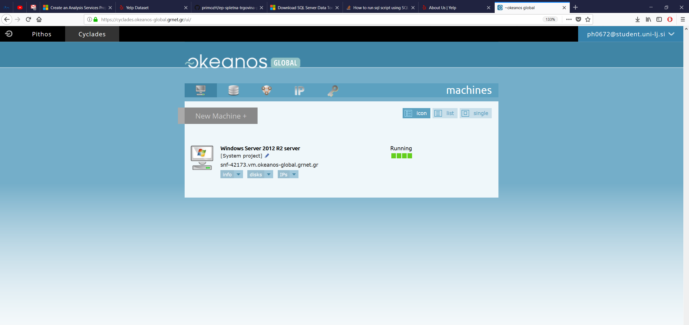
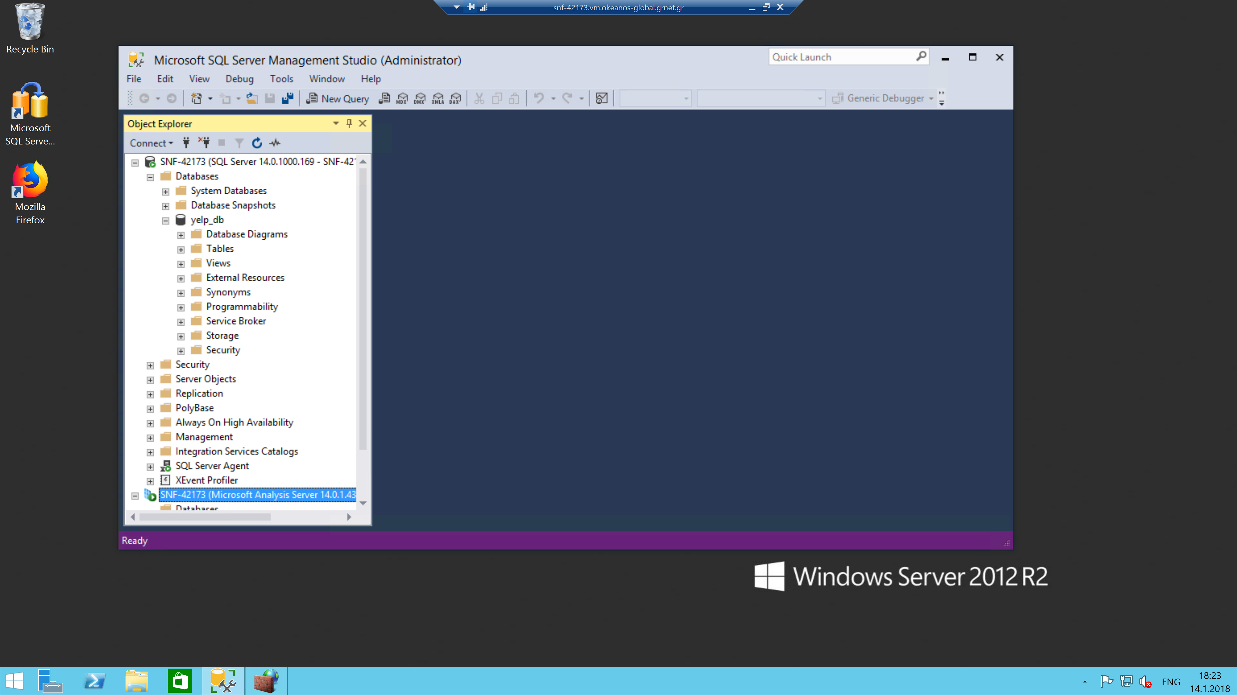
Priprava podatkovne baze
Grški Okeanos (omrežje GÉANT)
Microsot Windows Server 2012
Namestitev Microsoft SQL Server 2017 z razširitvijo Analysis Services
Nepodprtost MS SQL
Uvoz v MYSQL
Uporaba migracijskega orodja za prenos podatkov iz MYSQL v MS SQL
Nizek odstotek uspešnih prenosov!
Priprava OLAP kocke
Problem pri ustvarjanju – dostop omogočen samo preko Windows AD!
Notes:
Virtualni stroj na grškem omrežju Okeanos

Slide 4
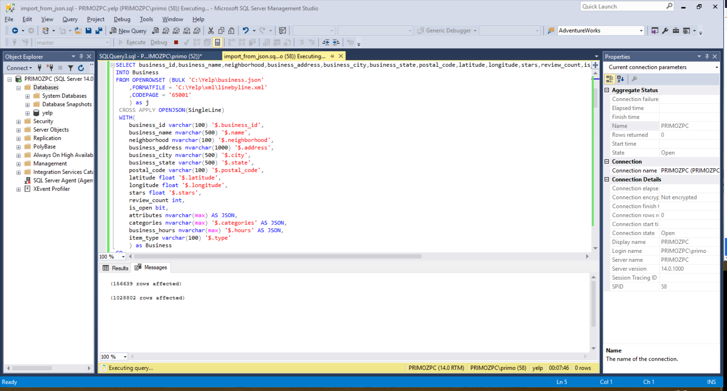
Priprava podatkovne baze - REŠITEV
Lokalna namestitev MS SQL in Analysis Services
Uporaba JSON oblike zapisa podatkov in “ročna” obdelava
Notes:
SQL poizvedba, ki prebere vrstico JSON datoteke, loči po atributih in vnese v podatkovno bazo
Osredotočil sem se na “pomembnejše” tabele (uporabniki, recenzije, poslovni subjekti…), izpustil slike
Sledi še delna normalizacija

Slide 5
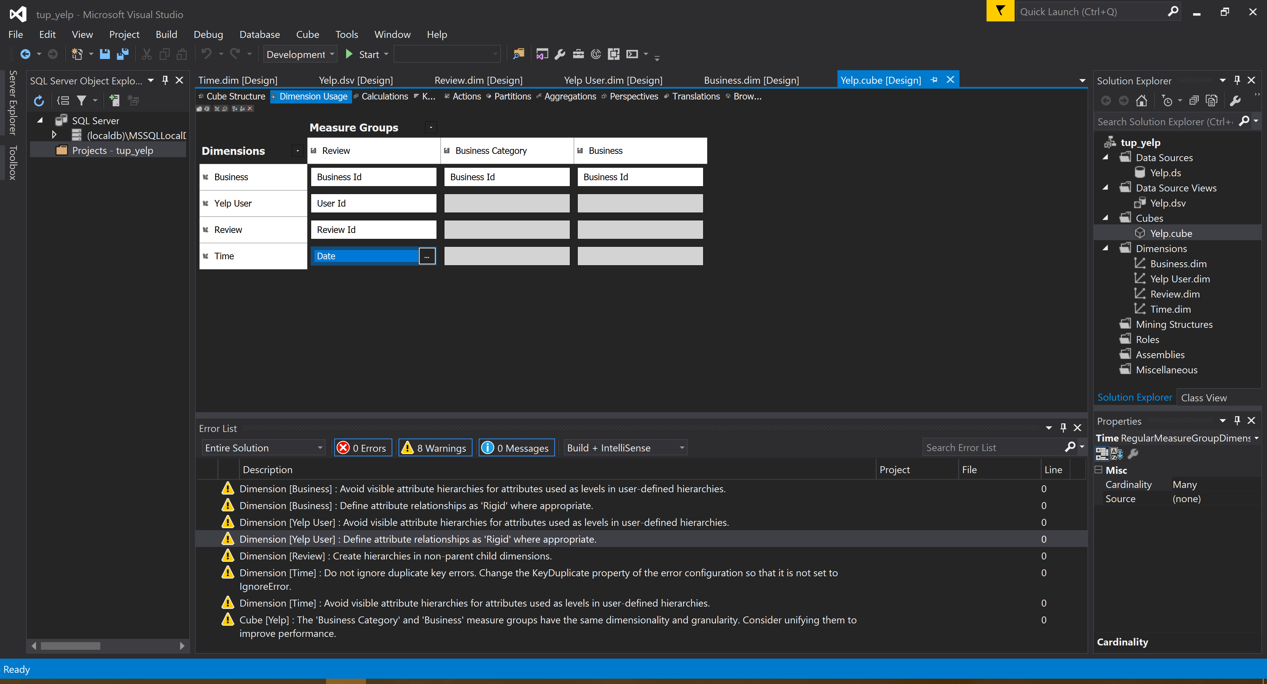
SQL Server Data Tools (SSDT)
Gradnja OLAP kocke z grafičnimi gradniki
Potek dela:
Pregled podatkov in sheme
Priprava mer (Measures)
Priprava dimenzij, definiranje hierarhij med atributi
Povezovanje dimenzij z merami
Izgradnja, namestitev in procesiranje kocke na strežniku
Ponovi ☺
Za potrebe modeliranja po času – naknadno dodana časovna dimenzija (četrtletja, meseci, dnevi)
Notes:
Mere – podatki ki nas dejansko zanimajo
Dimenzije – “filtri” preko katerih si ogledamo, kakšen vpliv imajo na definirane mere
Ker se analysis services izvajajo na strežniku, je potrebno model namestiti na strežnik, kjer se opravijo ustrezna zahtevana procesiranja.

Slide 6
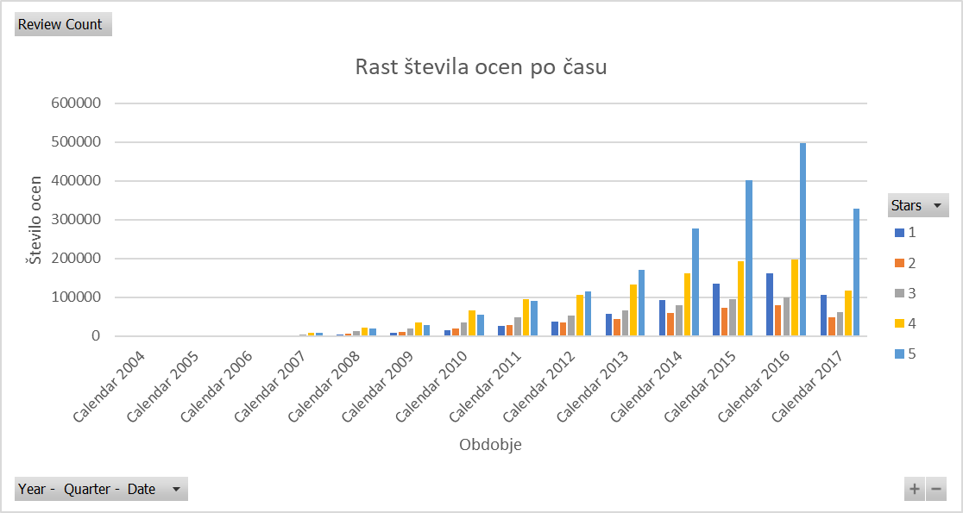
Rast števila komentarjev skozi čas
Oznake vrstic | Review Count
Calendar 2004 | 14
Calendar 2005 | 866
Calendar 2006 | 5642
Calendar 2007 | 22895
Calendar 2008 | 61093
Calendar 2009 | 97834
Calendar 2010 | 185643
Calendar 2011 | 287814
Calendar 2012 | 345637
Calendar 2013 | 468608
Calendar 2014 | 670440
Calendar 2015 | 897835
Calendar 2016 | 1033124
Calendar 2017 | 659452
Skupna vsota | 4736897

Slide 7
2005 ~ 2017
Review Count | Oznake stolpcev
Oznake vrstic | 1 | 2 | 3 | 4 | 5 | Skupna vsota
Calendar 2005 | 26 | 34 | 152 | 341 | 313 | 866
Calendar 2017 | 105101 | 48612 | 60121 | 116542 | 329076 | 659452
Skupna vsota | 105127 | 48646 | 60273 | 116883 | 329389 | 660318
Notes:
Primerjava št. Recenzij 2005 in 2017

Slide 8
*za leto 2017 podatki do Q3
Notes:
“cool” komentarji uporabnikov, ki so v času komentarja bili označeni kot “elite”

Slide 9
Oznake vrstic | Review Count
NV
Las Vegas | 1456806
Henderson | 147562
North Las Vegas | 33059
Boulder City | 7523
Spring Valley | 1063
AZ
Phoenix | 519246
Scottsdale | 279716
Tempe | 148074
Mesa | 117960
Chandler | 109246
ON
Toronto | 391792
Mississauga | 37877
Markham | 33923
Richmond Hill | 16153
North York | 14731
Skupna vsota | 3314731
69,98%
Vseh ocen!
Notes:
Zanimivo, da je skoraj 70% vseh ocen v datasetu povezanih s samo 15 mesti. Razvidno je, da odstopa Las Vegas.

Slide 10
Review Count | Oznake stolpcev
Oznake vrstic | 1 | 3 | 3.6699999999999999 | 4 | 5 | Skupna vsota
Calendar 2016
Quarter 1, 2016 | 5444 | 8072 | 5151 | 10617 | 23409 | 52693
Quarter 2, 2016 | 6481 | 8765 | 5866 | 10923 | 26534 | 58569
Quarter 3, 2016 | 6704 | 9181 | 5762 | 11025 | 27380 | 60052
Quarter 4, 2016 | 6274 | 7933 | 4886 | 9568 | 25650 | 54311
Skupna vsota | 24903 | 33951 | 21665 | 42133 | 102973 | 225625
Notes:
Leto 2016
Število recenzij glede na največkrat pojavljene povprečne ocene elitnih uporabnikov

Slide 11
Oznake vrstic | Yelp User Count | Review Count
Calendar 2004 | 73 | 12
Calendar 2005 | 959 | 654
Calendar 2006 | 5812 | 3887
Calendar 2007 | 15950 | 15625
Calendar 2008 | 31284 | 40116
Calendar 2009 | 58336 | 62795
Calendar 2010 | 94826 | 119717
Calendar 2011 | 142915 | 184970
Calendar 2012 | 150292 | 221463
Calendar 2013 | 165652 | 302711
Calendar 2014 | 181419 | 438204
Calendar 2015 | 173071 | 594294
Calendar 2016 | 121251 | 693767
Calendar 2017 | 41522 | 445618
Skupna vsota | 1183362 | 3123833
Stars | (Več elementov)
Oznake vrstic | Review Count
Calendar 2004 | 1
Calendar 2005 | 60
Calendar 2006 | 684
Calendar 2007 | 2892
Calendar 2008 | 9075
Calendar 2009 | 17084
Calendar 2010 | 31993
Calendar 2011 | 54403
Calendar 2012 | 71025
Calendar 2013 | 100938
Calendar 2014 | 152183
Calendar 2015 | 207924
Calendar 2016 | 240270
Calendar 2017 | 153713
Skupna vsota | 1042245
Notes:
Podeljenih najvišjih ocen (4, 5) glede na število uporabnikov – opazno je, da so v splošnem uporabniki nagnjeni k dobrim ocenam
Zgoraj 4 in 5, spodaj 1 in 2

Slide 12
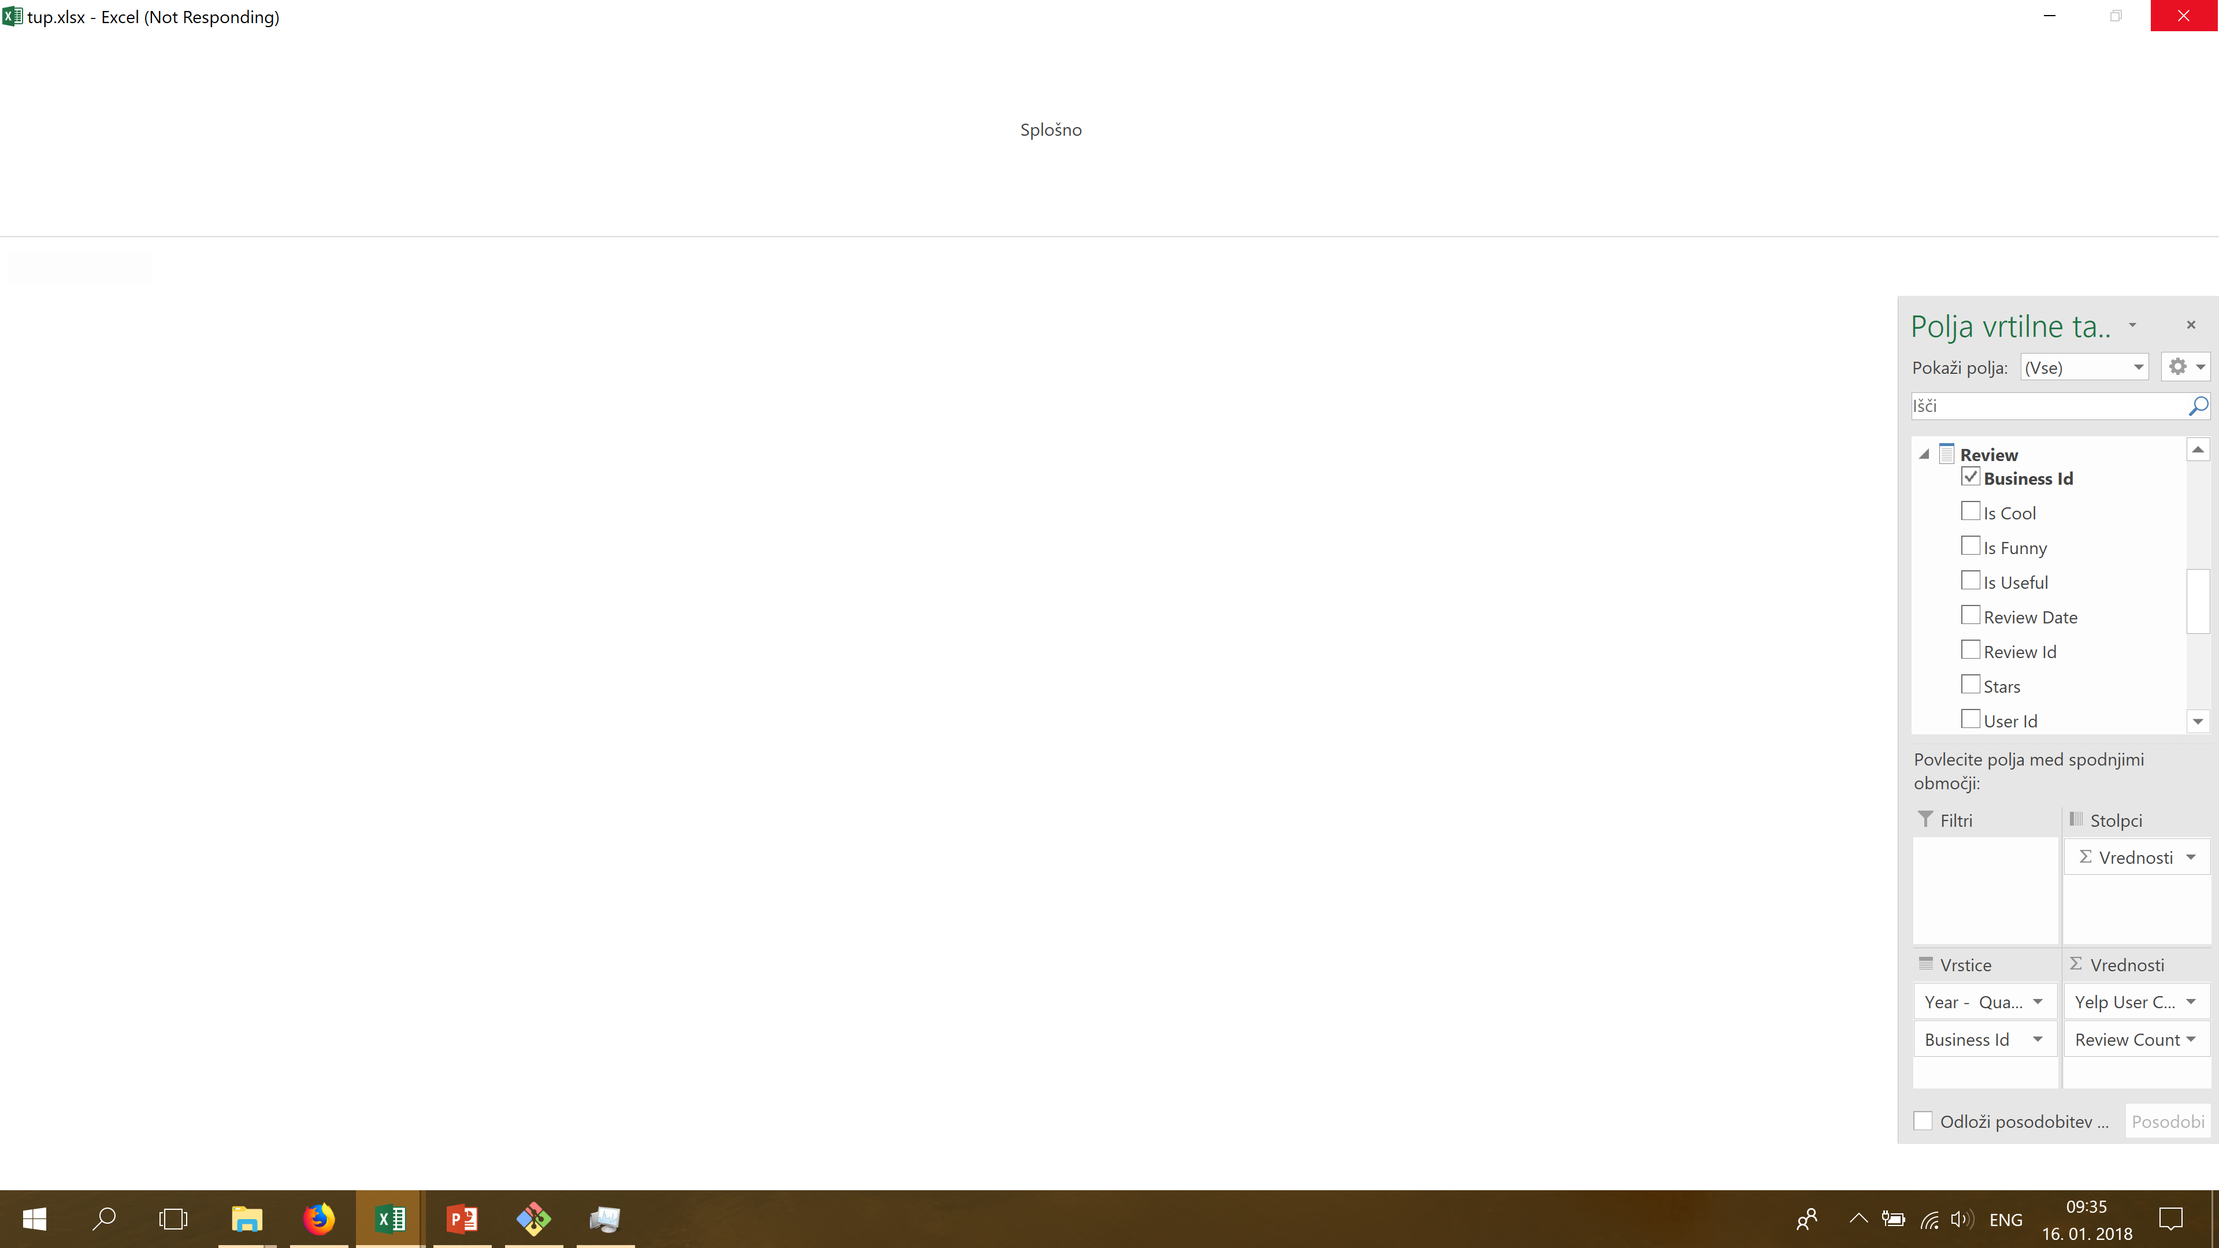

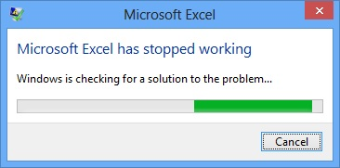
Opombe
Brez teh seveda ne gre…
Omejen nabor podatkov
Glede na Yelp! spletno stran je bilo objavljenih preko 142 milijonov ocen
V dostopni zbirki le slabih 5 milijonov ocen
Excel in OLAP analize?
Za majhen set podatkov
Notes:
Excel in olap (16GB RAM, i7-6700HQ mobilni 2.6GHz)
Podatki verjetno samo iz ZDA
5 vs 140 milijonov recenzij

Slide 13
Zaključek
Nove izkušnje
Uporaba MS SQL
Analysis Services
OLAP kocke
Prenos podatkov med sistemi
Problemi s kompatibilnostjo različnih SQL baz!
Izvedba poizvedb nad večjo količino podatkov
Notes:
Pomembna dobra zasnova skladišč in velikih podatkovnih centrov

Slide 14
HVALA!

